Slide 1
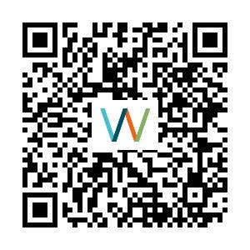
Arjen pieniä kohtaamisia
Vanhustenviikko 5.–11.10.2026
Haastamme sinut toteuttamaan
arjen pieniä kohtaamisia
– kuinka monta alla olevaa kohtaamista
onnistut toteuttamaan?
□ Kutsun naapurin kylään
□ Otan tuttavan mukaan harrastukseeni
□ Tervehdin naapuria
□ Hymyilen vastaantulijalle
□ Tarjoan kyydin
□ Vierailen tuttavan luona
□ Soitan läheiselle ja kysyn kuulumisia
□ Lähetän viestin tai kirjeen
□ Jokin muu, mikä?
___________________________
Kerro kokemuksesi →
Yhteistyössä:
Kymenlaakson hyvinvointialue, Haminan, Kotkan ja Kouvolan kaupungit, Miehikkälän, Pyhtään ja Virolahden kunnat sekä Kymenlaakson järjestöjen neuvottelukunta

